Slide 1
Opakování z minule
symptomy stresu
zdroje stresu
konkrétně / obecně
osvědčené strategie zvládání
… znalost sebe sama
reakce na stres
eustres
rozhodovací paralýza
strategie seberegulace

Slide 2
6. Vybrané manažerské dovednosti
DOPORUČENÁ LITERATURA: Procházka, J., Vaculík, M., & Smutný, P. (2013). Psychologie efektivního leadershipu. Praha: Grada.

Slide 3
Pracovní porada – jednoduše & rychle
Pravidla úspěšného jednání s lidmi - zásady komunikace nejen v organizaci
Zásady efektivní porady
Notes:
příprava - plán a sestavení programu, role předsedajícího, typy účastníků, pravidla vedení porady, shrnutí výsledků a formulace závěrů

Slide 4
Leadership
Kdo a jak se stává ve skupině lídrem? Jací lídři jsou efektivní, proč a za jakých okolností?
Kdo je to leader? Vůdce? Vedoucí?
Jak hodnotíme jeho efektivitu?

Slide 5
Teorie vedení lidí - přehled
Teorie velkých osobností (Great-Man Theories)
Teorie osobnostních rysů (Trait Theories)
Kontingenční teorie (Contingency Theories)
Behaviorální teorie (Behavioral Theories)
Transakční teorie (Transactional Theories)
Transformační teorie (Transformational theories)

Slide 6
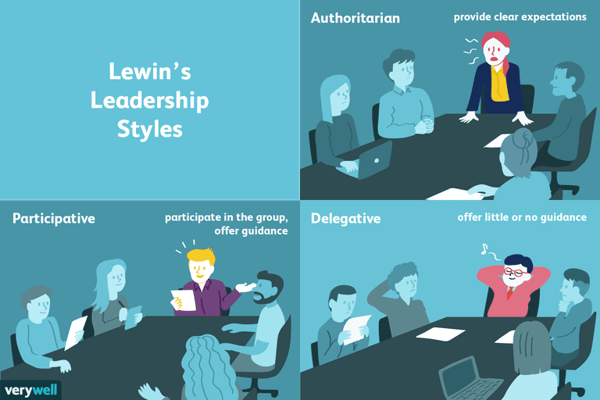

Slide 7
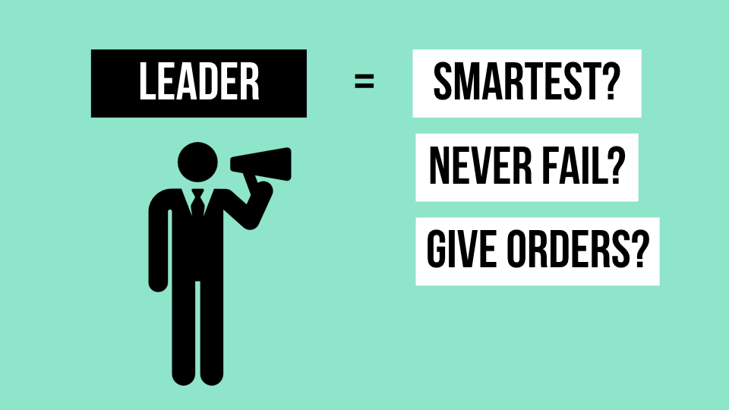
88 znaků leadershipu podle Andersona a kol.
Znaky vůdců (vize, důvěra v druhé, motivační dovednosti …)
Znaky manažerů (strategické plánování, kooperativnost, delegování, hodnotící a kontrolní dovednosti…)
Znaky spojené s řešením problémů (inovativní přístupy, ochota čelit riziku,…)
Sociálně-komunikační znaky (přesvědčivost, vyjednávací schopnosti,…)
Obecné pracovní znaky (asertivita, flexibilita/adaptabilita, sebevědomí, organizační dovednosti, kreativita…)

Slide 8
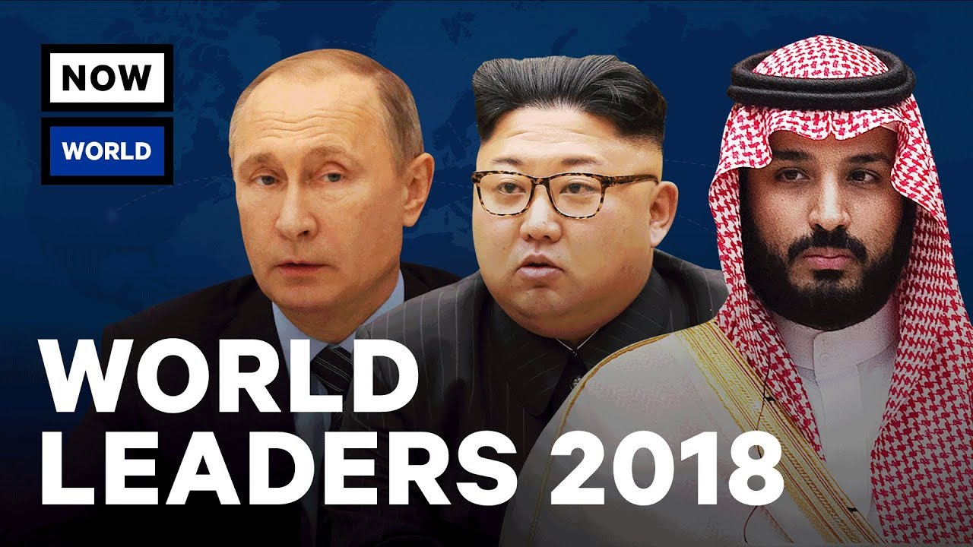
Situační teorie leadershipu (Hersey & Blanchard, 1969)
Efektivní chování leadera je podmíněno situačně
→ pracovní vyspělost (vzdělání, zkušenosti,…)
→ psychologická vyspělost (sebedůvěra, zodpovědnost, motivace,…)
Lidově „jestli jsou podřízení schopní (prac. vyspělost) a jestli chtěji (psy. vyspělost)“

Slide 9
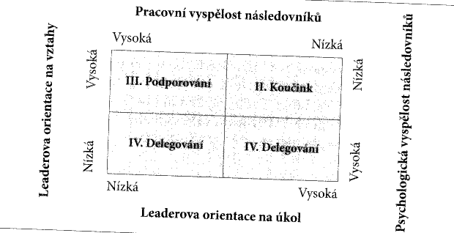

Slide 10
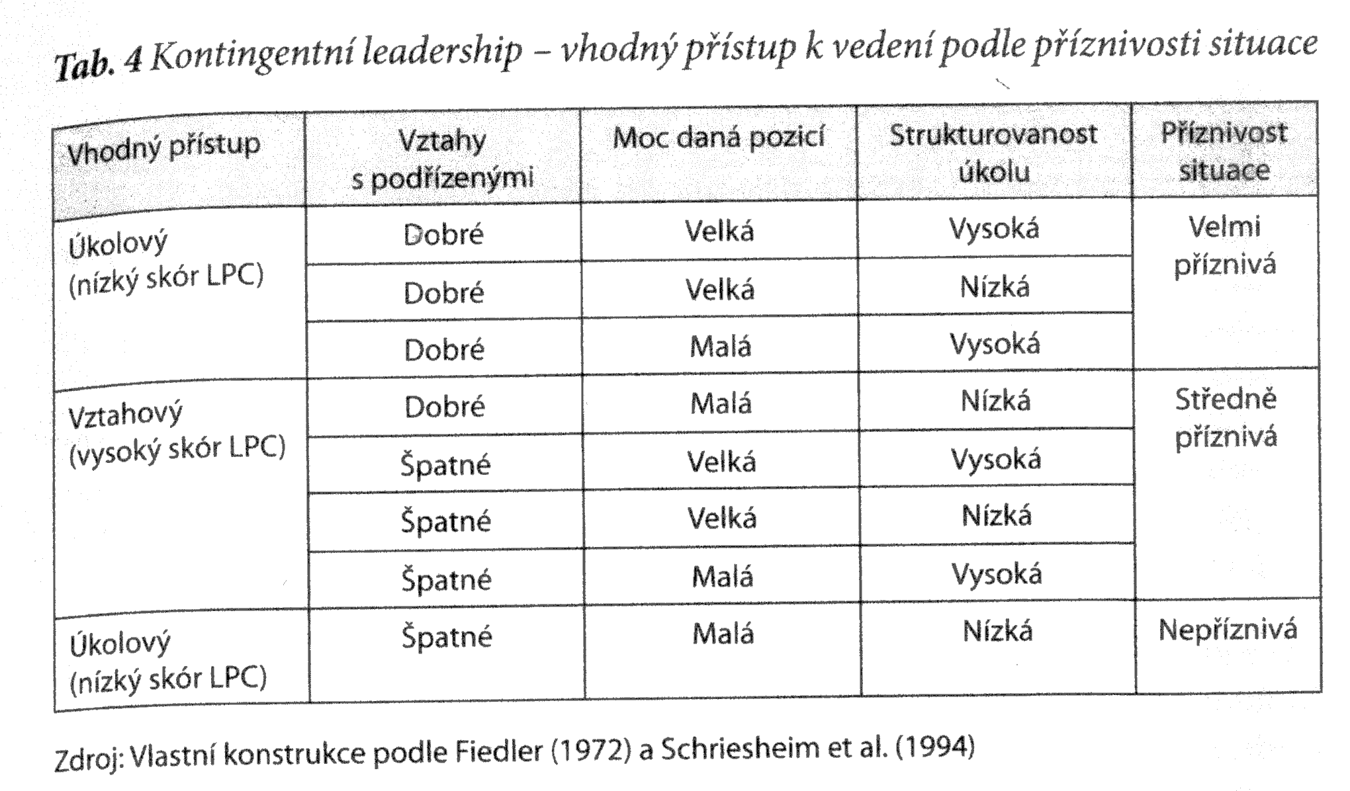
Kontingenční přístup

Slide 11
PROPOJENÍ: Pětifaktorový model leadershipu podle Seilera a Pfistera
Kompetence leadera samotného (tvrdé a měkké)
… 1 z 5!
Vliv skupiny, kterou leader vede (složení a vztahy mezi členy)
Vliv organizace, v níž je leaderem (strategie, struktura, procesy, kultura)
Vliv konkrétního úkolu a situace (časový tlak,…)
Vnější společensko-politické vlivy (kontext)

Slide 13
Zdroj: Procházka, J., Vaculík, M., & Smutný, P. (2013). Psychologie efektivního leadershipu. Praha: Grada.

Slide 14
Kombinace transakčního a transformačního přístupu
Dát jasně najevo, co chci a co za to pracovníci dostanou
Dodržovat slovo, chovat se příkladně, poskytnout srozumitelnou a atraktivní vizi, vytvořit podřízeným prostor – podíl na rozhodování, možnost seberealizace, k lidem přistupovat individuálně a se zájmem

Slide 15
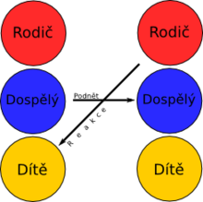
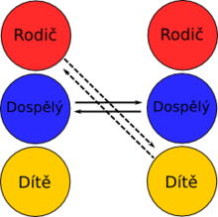
Pravidla úspěšného jednání s lidmi - zásady komunikace nejen v organizaci
Inspirace transkační analýzou, Eric Berne
Předkládání vlastního názoru a rozhodnutí, udělování kritiky a pochvaly, sdělování příjemných a nepříjemných zpráv. Poradenská činnost.
Vedení obtížných rozhovorů - rozhovor na odchodnou, propouštění ze zaměstnání, disciplinární rozhovor, hodnotící rozhovor.

Slide 16
Diskuze?
Připomenutí: příště zápočtový test
… a jak se na něj připravit ☺

Slide 17
Praktické dovednosti pro zaměstnání - CV
Free resume templates: novoresume.com

